Slide 1


Читаем детям о войне…

Slide 2


Slide 3

МЕЖДУНАРОДНАЯ АКЦИЯ: «ЧИТАЕМ ДЕТЯМ О ВОЙНЕ»

Slide 4


Slide 5
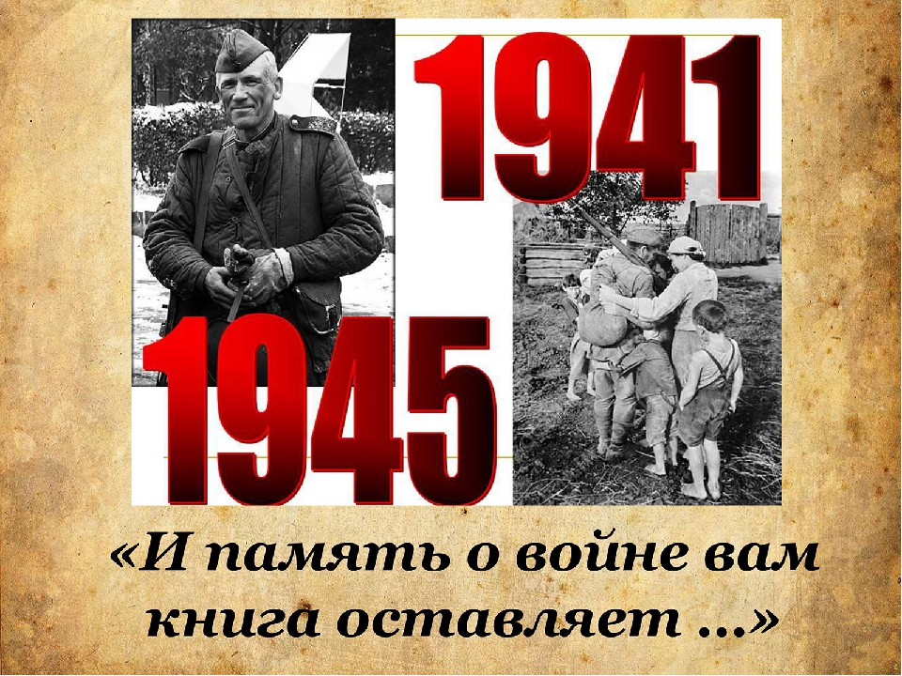

Slide 6
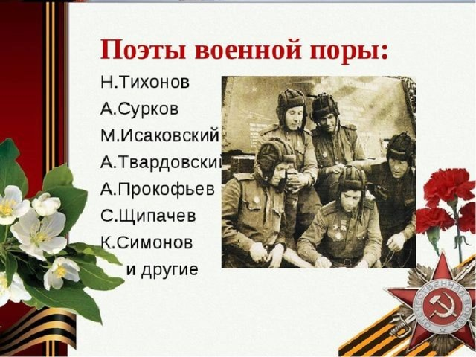

Slide 7
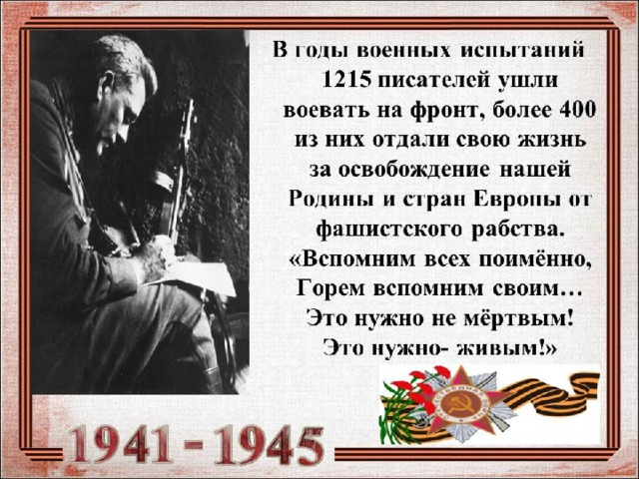

Slide 8


Slide 9
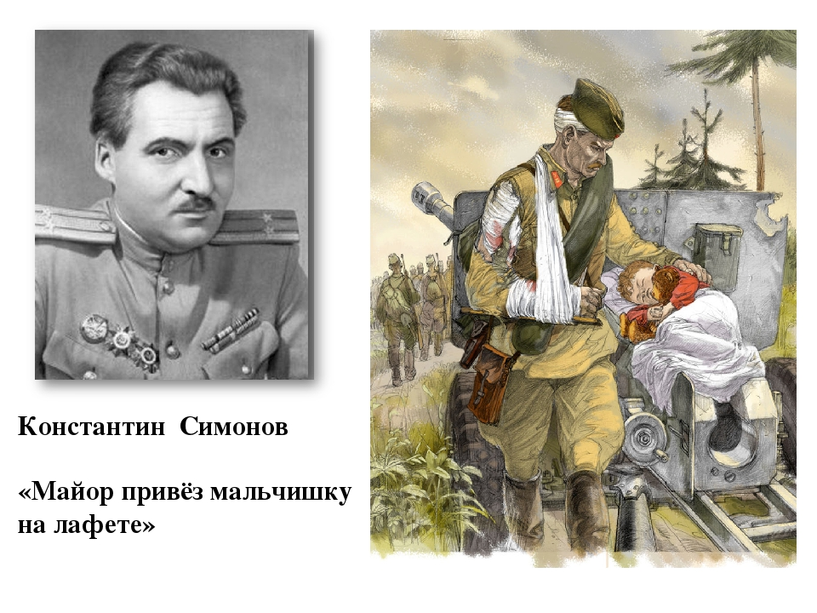
О войне расскажет книга

Slide 10


Slide 11
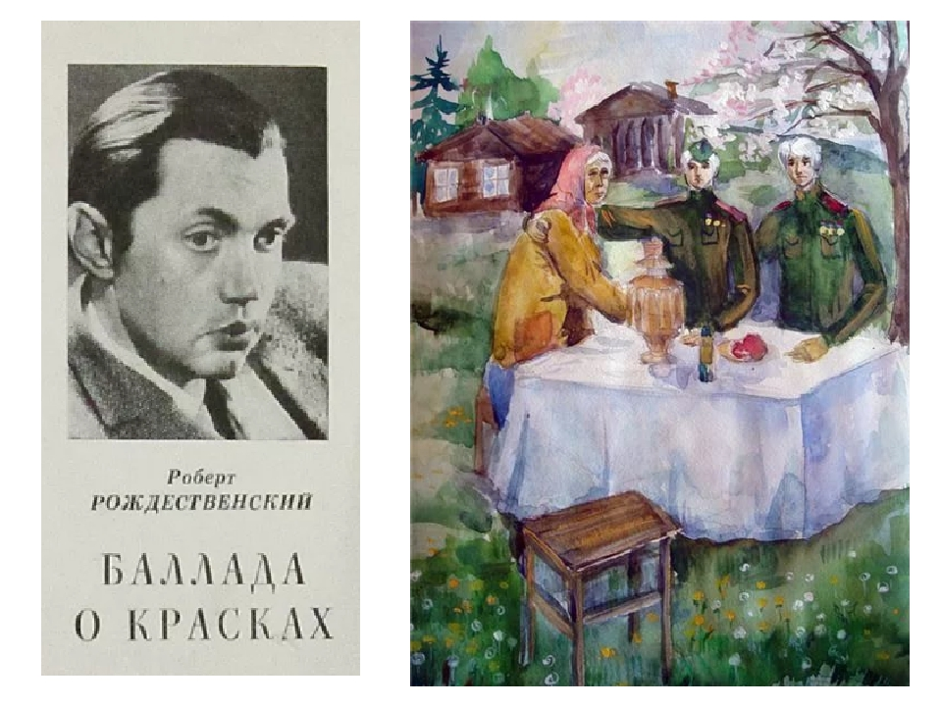

Slide 12


Slide 13
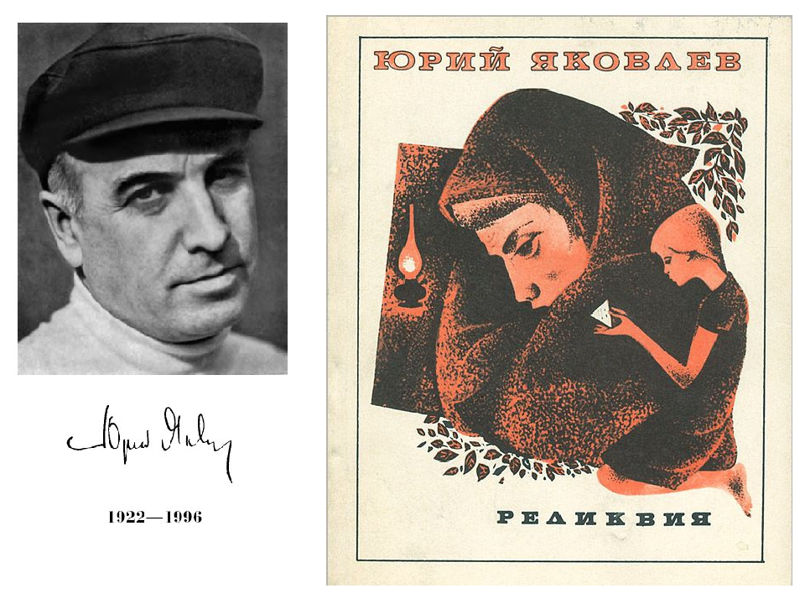

Slide 14


Slide 15
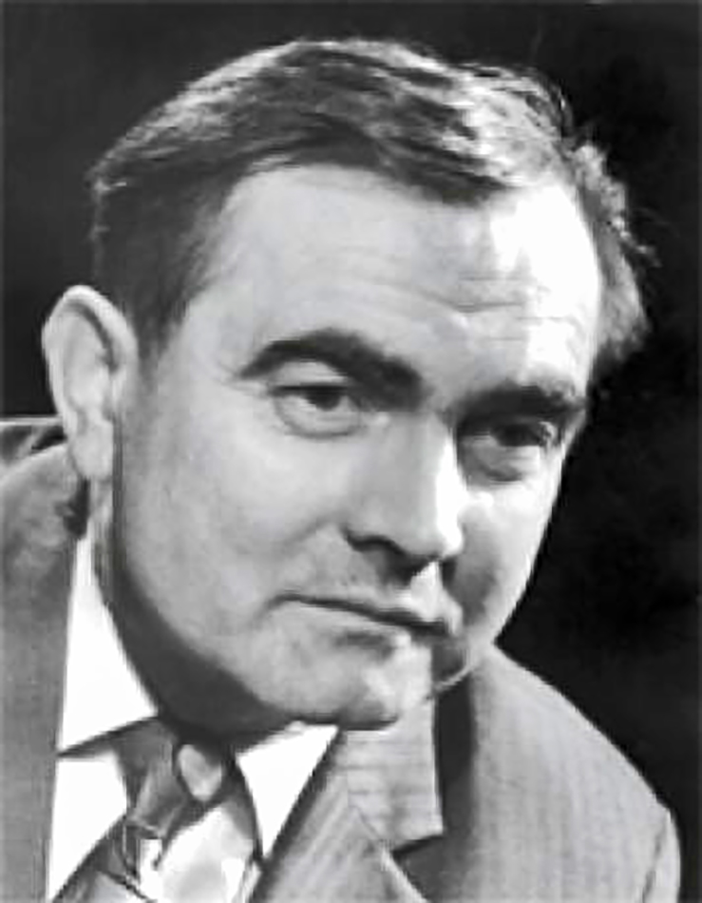

Листая книги о войне
Сергей Алексеев

Slide 16




Листая книги о войне

Slide 17


Slide 18

ЛЮДИ!
Покуда сердца стучатся!
ПОМНИТЕ -
какою ценой завоёвано счастье!
Пожалуйста,
ПОМНИТЕ!
В горле сдержите стоны!
Памяти Павших,
Будьте Достойны!
Вечно достойны!

